Slide 1
Платформа RISC-V
2023

Slide 2
Платформа RISC-V
Глава 5. Прерываемые приложения
Цели обучения
Мысленный эксперимент
Пример встраиваемой системы
Объединение приложений с опросом
Необходимость прерываний
Аппаратные средства прерывания в микроконтроллерах
Процесс обработки прерываний
Использование прерываний с микроконтроллером FE310
Архитектура прерываний FE310
Регистры прерываний GPIO в микроконтроллере FE310
Использование прерываний GPIO в коде
ШИМ-устройство в микроконтроллере FE310
Использование прерываний ШИМ в коде
Подведение итогов
Данный материал является переводом и адаптацией учебного курса Microcontroller Applications with RISC-V (LFD115x), https://training.linuxfoundation.org/training/microcontroller-applications-with-risc-v-lfd115x/, распространяемого под лицензией CC BY 4.0 (https://creativecommons.org/licenses/by/4.0/).
Перевод и адаптация выполнены Ильченко А.В. по заказу Альянса RISC-V (https://riscv-alliance.ru/), допускается к использованию под лицензией CC BY 4.0 (https://creativecommons.org/licenses/by/4.0/deed.ru).
2
Notes:
В этой главе мы поговорим об эффективной обработке ввода-вывода. Сначала мы поговорим о двух методах обработки ввода-вывода, называемых опросом и прерываниями. Затем мы создадим простое, но эффективное GPIO-приложение, просто чтобы показать, насколько плохим может быть опрос. Для того чтобы решить эту проблему, нам придется узнать, как обычно работают прерывания, затем как они работают в микроконтроллере FE310. А после этого, мы создадим простое приложение, управляемое прерываниями GPIO, чтобы познакомиться с процессом обработки прерываний. И после этого мы сможем перейти к исправлению нашего примера опроса с помощью прерываний.

Slide 3
Платформа RISC-V
Цели обучения
К концу этой главы, вы должны:
Иметь представление о том, как работает приложение, управляемое прерываниями.
Иметь четкое представление о том, как режимы привилегий RISC-V обрабатывают прерывания.
Уметь работать с системой с несколькими уровнями контроллеров прерываний.
Понимать, как настроить устройства GPIO и ШИМ в микроконтроллере FE310 для обработки прерываний.
Уметь преобразовать приложение с опросом в приложение, управляемое прерываниями.
3

Slide 4
Платформа RISC-V
Мысленный эксперимент
Пример – поход в магазин: Подход, основанный на опросе.
Использование времени при опросе за еду в торговом центре
(1)
(2)
4
Notes:
Давайте рассмотрим мысленный эксперимент для лучшего понимания опроса и обработки прерываний. Предположим, вы отправились в торговый центр, потому что вам нужно купить несколько вещей в разных магазинах. Прежде чем отправиться в магазины, вы заходите в фуд-корт и заказываете еду, которая займет некоторое время. Вы не знаете, сколько времени потребуется на приготовление. Это может быть от 10 до 45 минут. Как же вы собираетесь делать покупки?
Подход, основанный на опросе
Подход, основанный на опросе, можно сравнить с походом в магазин за покупками на 5 минут, а затем возвращением в фуд-корт и вопросом о вашем блюде. Если оно еще не готово, тогда вы идете за покупками на 5 минут, возвращаетесь в фуд-корт и спрашиваете снова. Так продолжается до тех пор, пока ваше блюдо не будет готово. Когда оно готово, вы садитесь и едите. Затем вы можете продолжить покупки.
Подход, основанный на прерываниях
Подход, основанный на прерываниях, похож на то, как если бы вы оставили номер своего мобильного телефона, чтобы персонал ресторана позвонил вам, когда ваше блюдо будет готово. Когда вам позвонят, вы должны будете прекратить делать то, что делали в этот момент, и пойти в фуд-корт, чтобы поесть. После еды вы можете вернуться в магазин и продолжить начатое. Таким образом, вы можете ходить за покупками без всякого беспокойства.
Какой подход лучше?
Теперь мы добавим несколько чисел, чтобы нам было легче провести сравнение. Это будет очень упрощенно: допустим, что путь от магазина до фуд-корта занимает 2 минуты (таким образом, путь туда и обратно займет 4 минуты), и что в итоге еда будет готова через 30 минут после заказа.
При подходе, основанном на опросе, ваше драгоценное время будет использовано следующим образом: через 34 минуты вы потратите на покупки 20 минут, а на вопросы о еде - 14 минут.
Использование времени при голосовании за еду в торговом центре
Эффективность
Эффективность - одна из немногих метрик, которые волнуют инженеров. Она означает, насколько эффективно используется ограниченный ресурс. Стремление к максимизации эффективности эквивалентно стремлению к минимизации отходов. Существует столько же форм измерения эффективности, сколько и ограниченных ресурсов. Эффективность часто обозначается греческой буквой eta (η).
Если мы определим эффективность как процент от общего времени, которое вы потратили на полезную работу (покупки), то в данном случае эффективность будет следующей (1).
Эффективность также можно рассчитать, как количество посещений фуд-корта, которые оказались полезными, из общего числа посещений (2).

Slide 5
Платформа RISC-V
Мысленный эксперимент
Пример – поход в магазин: Подход, основанный на прерывании.
 | Метод опроса | Метод прерываний
Эффективность использования времени | 59% | 94%
Эффективность визитов на фудкорт | 25% | 100%
Использование времени при ожидании телефонного звонка по поводу еды в торговом центре
5
Notes:
При подходе, основанном на прерывании, вы потратите 30 минут на покупки, плюс время, необходимое для того, чтобы ответить на звонок и забрать продукты.
Рассчитывая те же показатели эффективности для подхода с прерыванием, мы получаем следующее:
Ускорение
Еще одна метрика - Ускорение, которая измеряет, насколько быстрее работает один вариант по сравнению с другим. К тому времени, когда вы получите еду, вы проведете за покупками 20 минут в случае с методом опроса, и 30 минут в случае использования прерываний. Таким образом, если сравнивать варианты по истечении 32 минут, то ускорение при использовании прерываний по сравнению с методом опроса составит (3)
Другими словами, с помощью прерываний работа выполняется в 1,5 раза быстрее по сравнению с методом опросом в данном примере.

Slide 6
Платформа RISC-V
Пример встраиваемой системы
void main(){ while(1){ read_touch_screen(); // 100ms read_GPS(); // 300ms read_fuel_level(); // 200ms read_velocity(); // 200ms read_temperature(); // 100ms refresh_door_light(); // 100ms refresh_display(); // 200ms } }
Хронология исполнения кода приложения приборной панели при использовании подхода опроса
6
Notes:
Теперь рассмотрим встроенную систему. Здесь мы имеем код опроса для автомобильного приложения, которое управляет приборной панелью в автомобиле. Предположим, что все функции являются блокирующими, и каждой из них требуется время, указанное в комментарии справа, чтобы вернуться.
Очевидно, что это приложение демонстрирует чрезмерное использование кода в главном цикле. Обратите внимание, что первая функция считывает данные с сенсорного экрана, а последняя обновляет дисплей. Вся работа между ними, безусловно, сделает приложение неотзывчивым. Также обратите внимание, что нет необходимости проверять каждое устройство ввода-вывода на каждой отдельной итерации главного цикла. Вот как выглядит выполнение с течением времени:

Slide 7
Платформа RISC-V
Пример встраиваемой системы
void touch_screen_ISR(); // 100ms void GPS_ISR(); // 300ms void fuel_level_ISR(); // 200ms void velocity_ISR(); // 200ms void temperature_ISR(); // 100ms void door_light_ISR(); // 100ms void main(){ while(1) refresh_display(); // 200ms }
Хронология исполнения кода приложения приборной панели при использовании прерываний
7
Notes:
Теперь давайте рассмотрим альтернативу, управляемую прерываниями.
Обратите внимание, что в главном цикле вызывается только функция обновления дисплея. Остальные функции заменены обработчиками прерываний, также известными как подпрограммы обслуживания прерываний (ISR). Эти ISR занимают столько же времени, сколько и их аналоги, но они выполняются только тогда, когда возникает необходимость (открывается дверь, пользователь касается экрана, меняется уровень топлива и так далее). Это ответы на запросы ввода-вывода, а не команды на чтение или вывод чего-либо, как в подходе с опросами.
Необходимым условием эффективной работы прерываний является то, что запросы на прерывание должны поступать с гораздо меньшей частотой, чем запросы основного потока. Другими словами, прерывания должны возникать не постоянно, а время от времени, иначе они будут мешать выполнению основной задачи. Все, что постоянно требует внимания, должно находиться в основном цикле.
Здесь мы имеем возможную временную шкалу примера с прерыванием, представленным на картинке справа.
Поскольку запросы ввода-вывода происходят нечасто, основной цикл может работать без сбоев.

Slide 8
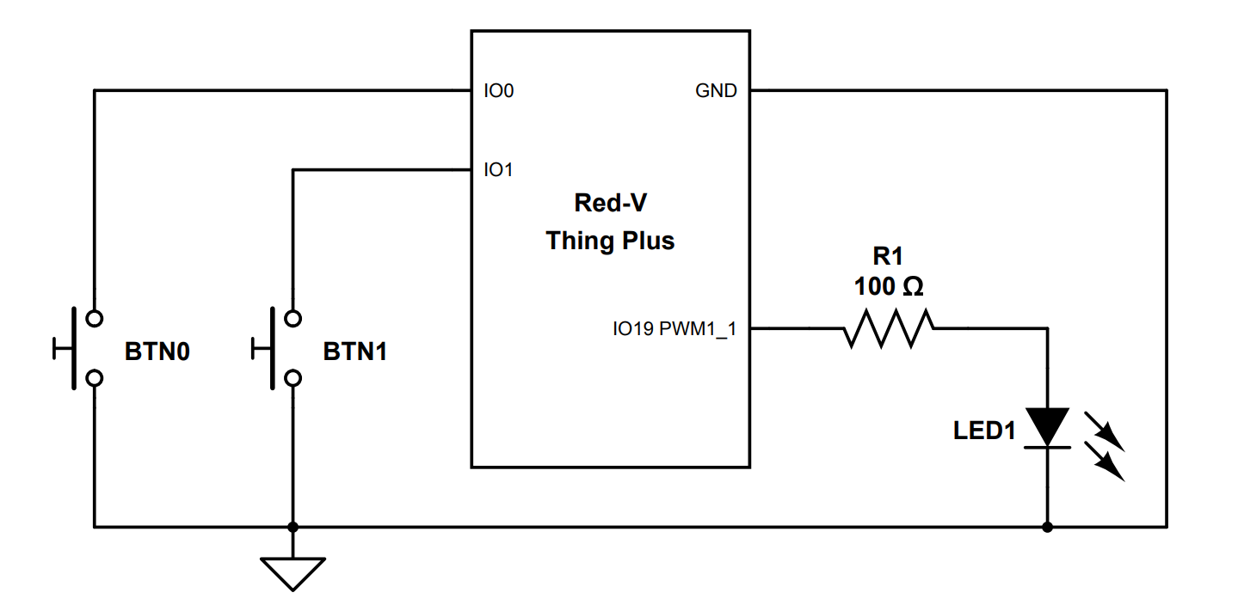
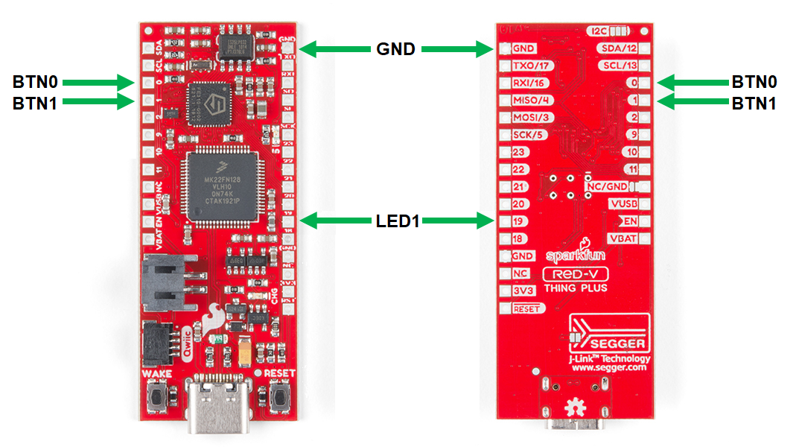
Платформа RISC-V
Объединение приложений с опросом
8
Notes:
Возможно, вы не до конца уверены, что прерывания всегда лучше, чем опрос, поэтому давайте посмотрим, насколько плохим может быть приложение с опросом, если оно плохо спроектировано. Опросом можно злоупотреблять до такой степени, что несколько задач будут конкурировать за процессорное время, что приведет к плохому выполнению общей задачи.
Простым примером для иллюстрации этого является объединение двух приложений, которые мы уже видели ранее: Проект Blinky и Демонстрация управления яркостью светодиодов. Исходный код этих приложений будет объединен в один файл C. Это объединенное приложение будет использовать те же входные переключатели и светодиоды, что и демонстрация ШИМ. Принципиальная схема представлена на слайде.
Кнопка 0 уменьшит яркость внешнего светодиода на ступень, а кнопка 1 увеличит ее на ступень.
На этот раз внешний светодиод будет иметь 5 уровней яркости, увеличивающихся с шагом в 25%, поэтому он также будет переходить от 0% к 100%. Тем временем, встроенный светодиод будет мигать с частотой 1 Гц независимо.
Эти контакты ввода/вывода, которые мы будем использовать для подключения кнопок и внешнего светодиода.

Slide 9
Платформа RISC-V
Необходимость прерываний
Преимущества
Преимущества обработчиков прерываний: Отклик. Эффективность. Масштабируемость. Переносимость. Энергоэффективность. Осознание приоритетов.
9
Notes:
Прерывания подходят для обработки нечастых запросов ввода-вывода, таких как нажатие клавиш или спорадические входящие сообщения от другого устройства. В целом, обработчики прерываний должны быть намного быстрее, чем скорость поступления прерываний.
Если это условие выполняется, то прерывания помогают сделать встроенные приложения лучше во многих отношениях. Давайте рассмотрим некоторые из этих преимуществ:
Отклик Благодаря тому, что входящие запросы удовлетворяются быстро, приложения работают бесперебойно. Подумайте о компьютерной клавиатуре: когда вы начинаете печатать, вы ожидаете, что на дисплее без задержек появится текст, который вы набираете. Программное обеспечение, управляемое прерываниями, может помочь, оставив код управления клавиатурой за пределами основного цикла.
Эффективность Как мы видели ранее, прерывания могут сделать ваши приложения более эффективными с точки зрения времени и расхода ресурсов.
Масштабируемость Когда вам необходимо модифицировать ваше приложение для поддержки большего количества внешних устройств или, возможно, увеличить рабочую нагрузку, необходимые изменения гораздо проще, чище и эффективнее в приложении, управляемом прерываниями, чем в его аналоге с опросом. На самом деле, добавление работы в приложение с опросом всегда негативно сказывается на его производительности.
Переносимость Это степень, в которой исходный код может быть перенесен с одного аппаратного обеспечения или фреймворка на другие, а также легкость выполнения этой адаптации. Код обработки ввода-вывода, как правило, является менее переносимой частью встраиваемого приложения, а подход, основанный на прерываниях, позволяет держать этот код внутри обработчиков прерываний и функций конфигурации. Все это обычно способствует переносимости.
Энергоэффективность Освобождение центрального процессора от тяжелой работы по опросу дает ему больше свободного времени. Более того, микроконтроллеры обычно поддерживают, по крайней мере, спящий режим, который требует меньше энергии, чем обычный режим выполнения. В приложении, управляемом прерываниями, главный цикл может не иметь много работы, поэтому ему может быть полезно периодически переходить в спящий режим. Контроллер прерываний может разбудить процессор, если прерывание произойдет во время одного из таких снов. Все это снижает электропотребление контроллера.
Осознание приоритетов В маловероятном случае, когда ожидается два или более прерываний, логичнее всего запустить обработчик прерывания для самого срочного из них. Контроллеры прерываний знают о приоритетах между различными прерываниями устройства. Эти приоритеты могут быть фиксированными или иногда устанавливаться программистом, но в любом случае аппаратное обеспечение имеет четкие правила для определения того, какое прерывание должно быть обработано первым. Такого попросту невозможно добиться, используя метод опроса.
Прерывания всегда присутствуют в веб и мобильных приложениях, но они не очень популярны в сообществе Arduino, возможно, из-за кажущейся сложности процесса по сравнению с простым написанием кода обработки ввода-вывода в основном цикле, что, как мы знаем, является плохой практикой.

Slide 10
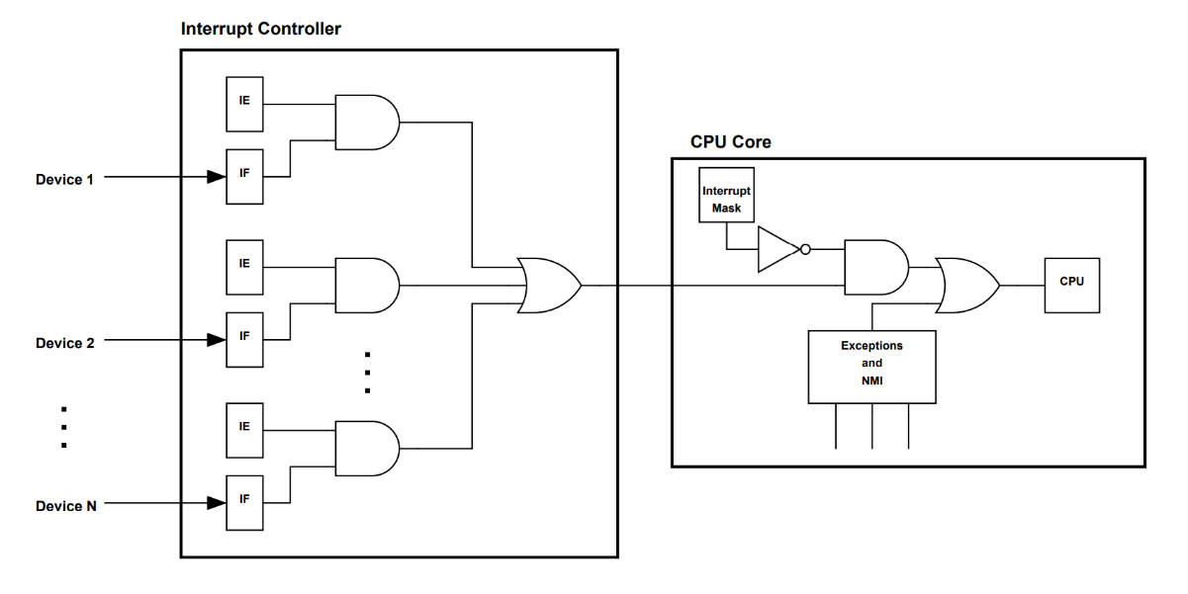
Платформа RISC-V
Аппаратные средства прерывания в микроконтроллерах
Аппаратная часть
Все микроконтроллеры поддерживают прерывания, и схема может варьироваться от очень простой в CPU до очень сложного внешнего управляющего блока.
10
Notes:
Важно понимать, что обработка прерываний — это аппаратный, а не программный процесс. Как специалисты, вы не должны беспокоиться об этом процессе, но должны предоставить всю информацию, необходимую аппаратуре для правильной обработки прерываний. По этой причине вы должны знать основные элементы, используемые в контроллере прерываний.
Обратите внимание на следующие детали схемы:
Показанный контроллер прерываний поддерживает некоторое количество (N) устройств ввода/вывода (GPIO, АЦП, I2C, SPI и так далее). Сигналы прерывания поступают от устройств, и когда эти сигналы достигают центрального процессора, начинается процесс обработки прерывания.
Схема прерывания для каждого устройства ввода/вывода имеет регистр Interrupt-Enable и регистр Interrupt Flag.
Биты Interrupt-Enable разрешают определенные прерывания. Вы можете установить эти биты программно, чтобы указать на намерение использовать прерывания для данного устройства.
Биты Interrupt Flag (также известные как биты ожидания прерывания) устанавливаются аппаратным обеспечением, когда произошло ожидаемое внешнее событие. Эти биты добавляют разрешенные источники в очередь ожидающих прерываний. Вы можете программно очистить эти флаги, чтобы указать, что вы приняли участие в запросе. Очистка флагов прерывания обычно выполняется с помощью специальной процедуры, которая не обязательно записывает в них 0.
В ядре процессора есть специальный регистр, который называется маска прерываний, который позволяет игнорировать прерывания. Также известный как Global Interrupt Mask, этот регистр обычно является активно-низким регистром процессора, разрешающим все прерывания ввода-вывода, когда он очищен, и игнорирующим прерывания, когда он установлен. В некоторых архитектурах для этого бита используется логика активного высокого уровня, и вместо этого он называется регистром Global Interrupt-Enable. Временное отключение прерываний не означает их полного игнорирования. Если прерывание срабатывает, когда прерывания глобально отключены, оно попадает в очередь, которая будет обработана, когда прерывания будут снова включены.
Другими источниками событий являются исключения и NMI (Non-Maskable Interrupts).
Исключения похожи на прерывания, но они приходят не асинхронно от устройств ввода/вывода, а синхронно от центрального процессора. Вы можете быть знакомы с такими исключениями, как "Деление на ноль" или "Незаконная инструкция".
Non-Maskable Interrupts - это специальные прерывания, которые не могут быть заглушены маской прерывания. Это полезно для реализации аварийных кнопок, игнорировать которые не имеет смысла ни при каких обстоятельствах.

Slide 11
Платформа RISC-V
Процесс обработки прерываний
Алгоритм
Процесс обработки прерываний: Процессор завершает выполнение текущей инструкции. Состояние процессора записывается в стек. Некоторые архитектуры переходят в специальный режим выполнения обработчика. Источник прерывания используется для поиска соответствующего обработчика прерывания. Выполняется выбранный обработчик прерывания. Шаги обработчика прерывания: Состояние процессора извлекается из стека. Восстанавливается исходный режим выполнения. Выполнение возобновляется с того места, где оно было прервано.
11
Notes:
Когда сигнал прерывания достигает центрального процессора, запускается процесс подготовки к обработке прерывания:
Процессор завершает выполнение текущей инструкции. Некоторые процессоры делают это для большинства инструкций, за исключением специальных длинных инструкций, выполнение которых прерывается.
Состояние процессора записывается в стек. Это состояние обычно состоит из содержимого регистров процессора, включая программный счетчик (PC), который хранит адрес следующей выполняемой инструкции. RISC-V ничего не заносит в стек. Вместо этого в специальный регистр, называемый Machine Exception PC (MPEC), копируется только программный счетчик.
Некоторые архитектуры переходят в специальный режим выполнения обработчика. Этот режим имеет иные привилегии, чем в обычный пользовательский режим. Наличие нескольких режимов выполнения полезно для реализации операционной системы. RISC-V выполняет обычные потоки в пользовательском режиме и переключается в машинный режим для обработки прерываний.
Источник прерывания используется для поиска соответствующего обработчика прерывания. Процессор получает информацию об устройстве ввода-вывода, которое сгенерировало прерывание, и ищет его конкретный обработчик в таблице поиска, называемой вектором прерываний. Эта таблица содержит ряд адресов, и программист отвечает за заполнение этой таблицы адресами обработчиков прерываний, которые были написаны для всех поддерживаемых прерываний. RISC-V может работать как с одним обработчиком прерываний, так и с вектором.
Выполняется выбранный обработчик прерывания Код, написанный программистом для обработчика прерываний, будет исполняться до тех пор, пока он не завершит выполнение.
Вместо завершения работы, обработчик прерывания инициирует процесс выхода из прерывания
Состояние процессора извлекается из стека. Благодаря этому действию все регистры восстанавливают состояние, в котором они находились, когда выполнение было прервано. Опять же, это включает в себя счетчик команд (PC), так что следующая инструкция для выполнения известна. И снова, единственное, что извлекает RISC-V - PC из регистра MEPC.
Восстанавливается исходный режим выполнения. В архитектурах, реализующих более одного режима выполнения, режим обработчика является эксклюзивным для процедур обслуживания прерываний, и режим выполнения прерванного кода восстанавливается. В RISC-V обычно восстанавливается режим пользователя.
Выполнение возобновляется с того места, где оно было прервано. В этот момент могут обрабатываться другие прерывания. Однако некоторые процессоры поддерживают вложенные прерывания - то есть один обработчик прерывания может быть прерван другим устройством ввода/вывода с более высоким приоритетом.
Мотивация использования подхода, основанного на прерываниях, заключается в том, чтобы избежать остановки выполнения кода с помощью блокирующих функций или блокирующих циклов, отсюда следует, что обработчики прерываний должны быть краткими.
Основное приложение было прервано, поэтому программный код должен перейти прямо к делу. В обработчике прерывания есть место только для срочного кода. Все остальное должно быть отложено до главного цикла. Поэтому общее эмпирическое правило - избегать длинных вычислений в обработчиках прерываний (ISR).

Slide 12
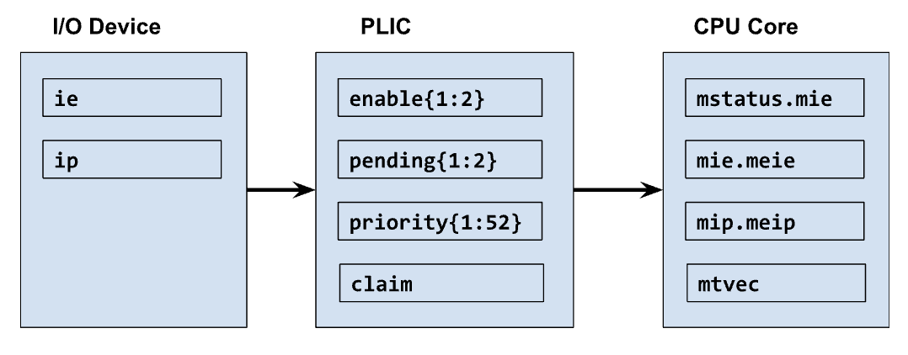
Платформа RISC-V
Использование прерываний с микроконтроллером FE310
Концепция
FE310 использует несколько уровней одного и того же процесса. Микроконтроллер FE310 использует 3 уровня сигналов разрешения/отсрочки прерывания.
12
Notes:
Прежде чем погрузиться в процесс использования прерываний для FE3190, рассмотрим данный аспект концептуально.
FE310 использует несколько уровней одного и того же процесса, который мы только что видели, потому что у него есть несколько уровней контроллеров прерываний. Это происходит потому, что RISC-V описывает использование прерываний только в своей спецификации режимов привилегий. За пределами этой спецификации производители должны реализовать свои контроллеры прерываний и свои модули ввода/вывода, которые имеют некоторые шаги конфигурации для прерываний.
Микроконтроллер FE310 использует 3 уровня сигналов разрешения/отсрочки прерывания, и весь процесс может быть запутанным из-за большого количества регистров и лишних шагов. Чтобы упростить ситуацию на схеме на слайде приведены регистры, участвующие в интересующем нас процессе.

Slide 13
Платформа RISC-V
Использование прерываний с микроконтроллером FE310
Микроконтроллер FE310 - Уровень 1: Ядро процессора
Регистры прерываний ядра процессора: mstatus.mie (Machine Interrupt-Enable, Включение машинных прерываний); mie.meie (Machine External Interrupt-Enable, Включение машинных внешних прерываний); mip.meip (Machine External Interrupt Pending, Ожидание внешнего машинного прерывания); mtvec (Machine Trap Vector, Вектор машинного прерывания).
13
Notes:
Ядро процессора обслуживает только 3 возможных источника прерываний: MEI, MSI и MTI. Нас интересует MEI, машинное внешнее прерывание.
mstatus.mie (Machine Interrupt-Enable, Включение машинных прерваний) Это глобальный бит разрешения прерываний или инвертированная версия классической маски прерываний. Установка этого бита разрешает все прерывания, а сброс - запрещает все прерывания.
mie.meie (Machine External Interrupt-Enable, Включение машинных внешних прерываний) Это бит разрешения прерывания для прерывания MEI. Помните: существует 3 источника прерываний, поэтому каждый из них имеет бит разрешения прерывания.
mip.meip (Machine External Interrupt Pending, Ожидание внешнего машинного прерывания) Это бит ожидания прерывания (флага прерывания) для прерывания MEI.
mtvec (Machine Trap Vector, Вектор машинного прерывания) Это вектор прерывания. Он может работать как вектор для MEI, MSI, MTI и некоторых исключений или хранить адрес единственного обработчика прерываний для всех источников.

Slide 14
Платформа RISC-V
Использование прерываний с микроконтроллером FE310
Микроконтроллер FE310 - Уровень 2: Контроллер прерываний платформенного уровня (ПЛИС)
Регистры прерываний платформенного уровня (ПЛИС): enable1 и enable2 (Interrupt-Enable, доступность прерывания); pending1 и pending2 (Interrupt Pending, флаги прерывания); priority1 - priority52 (Priority Registers, Регистры приоритетов); claim (Interrupt Claim/Complete Register, Регистр подтверждения прерывания).
14
Notes:
Этот контроллер отвечает за так называемые глобальные прерывания, которые поступают от устройств ввода/вывода (GPIO, PWM, SPI, I2C и т.д.). Вот интересующие нас регистры с привязкой к памяти:
enable1 и enable2 (Interrupt-Enable, доступность прерывания) Эти 32-битные регистры содержат биты разрешения прерывания для всех поддерживаемых запросов ввода/вывода. Эти биты организованы в 64-битное слово в соответствии с отображением источников ПЛИС, которое присваивает идентификатор каждому поддерживаемому источнику прерывания. Младшая половина этого 64-битного слова - это enable1, а старшая половина - enable2.
pending1 и pending2 (Interrupt Pending, флаги прерывания) Эти 32-битные регистры содержат биты ожидания прерывания (или флаги прерывания) для всех источников прерывания ввода/вывода, что соответствует порядку следования битов в регистрах разрешения прерывания.
priority1 - priority52 (Priority Registers, Регистры приоритетов) Приоритеты не устанавливаются по умолчанию, поэтому хорошей практикой является установление желаемого приоритета для всех прерываний, которые вы собираетесь использовать. Эти регистры предназначены для каждого из 52 источников прерываний ПЛИС. Приоритет 0 означает "не прерывать", а приоритет 7 - высший приоритет. Эти регистры расположены по адресам 0x0C000004 - 0x0C0000D0.
claim (Interrupt Claim/Complete Register, Регистр подтверждения прерывания) Этот регистр используется для утверждения прерывания. То есть, для утверждения завершения прерывания при запуске обработчика прерывания. Чтение этого регистра возвращает идентификатор ожидающего прерывания с наивысшим приоритетом.

Slide 15
Платформа RISC-V
Использование прерываний с микроконтроллером FE310
Микроконтроллер FE310 - Уровень 3: Устройство ввода/вывода
Регистры прерываний ввода/вывода: X_ie (Interrupt-Enable, Разрешение прерывания); X_ip (Interrupt Pending, Ожидание прерывания).
15
Notes:
Различные устройства ввода/вывода могут по-разному реализовывать свои регистры прерываний, но обычно они имеют следующие регистры, привязанные к памяти:
X_ie (Interrupt-Enable, Разрешение прерывания) В зависимости от устройства ввода/вывода, оно может реализовывать некоторое количество битов разрешения прерывания. Устройство GPIO0 имеет регистры разрешения прерывания для нарастающего фронта, спадающего фронта, высокого и низкого состояния всех своих 32 выводов. Устройства ШИМ не имеют регистров разрешения прерывания.
X_ip (Interrupt Pending, Ожидание прерывания) В зависимости от устройства ввода/вывода, оно может реализовать некоторое количество битов ожидания прерывания. Устройство GPIO0 имеет регистры ожидания прерывания для прерываний, упомянутых выше. Устройства ШИМ имеют 4 бита ожидания прерывания (по одному на канал) в уже известном нам регистре pwmcfg.

Slide 16
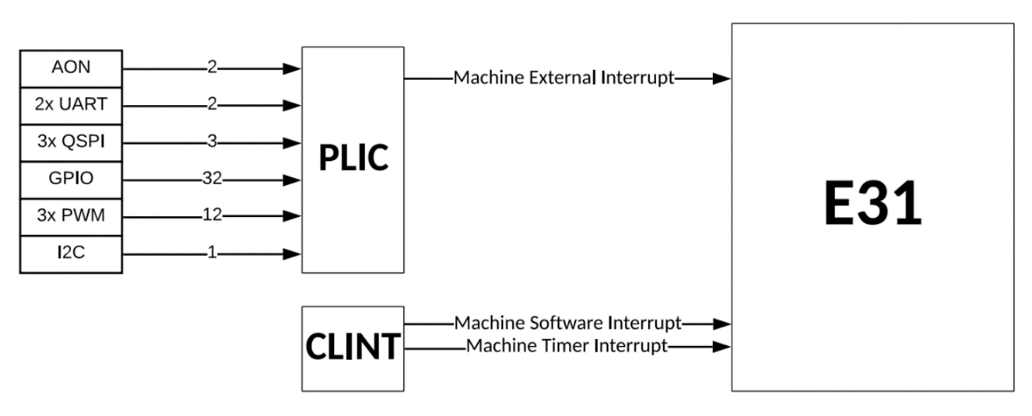
Платформа RISC-V
Архитектура прерываний FE310
Классификация
Архитектура прерываний FE310: Platform-Level Interrupt Controller (ПЛИС) Core-Local Interruptor (CLINT)
16
Notes:
Микроконтроллер FE310 поддерживает несколько типов прерываний. Другими словами, прерывания могут поступать из нескольких различных источников. На следующей диаграмме показана архитектура прерываний FE310. Обратите внимание, что есть два контроллера прерываний:
Архитектура прерываний FE310
Platform-Level Interrupt Controller (ПЛИС) - это глобальный контроллер прерываний в системе RISC-V. Этот контроллер обеспечивает так называемый сигнал Machine External Interrupt ядру E31. Как показано на схеме, этот контроллер отвечает за внешние устройства ввода/вывода.
Core-Local Interruptor (CLINT) генерирует локальные прерывания, связанные с определенными аппаратными потоками (или сокращенно harts). Прерывания, обеспечиваемые этим контроллером, - это прерывание машинного программного обеспечения и прерывание машинного таймера.
Далее мы рассмотрим более подробное описание регистров, участвующих в настройке и использовании прерываний.

Slide 17
Платформа RISC-V
Архитектура прерываний FE310
Уровень 1: Регистры машинного режима процессора RISC-V
8 регистров управления и состояния CSR: mstatus (Machine Status) mip (Machine Interrupt Pending) mie (Machine Interrupt-Enable) mcause (Machine Exception Cause) mtvec (Machine Trap Vector) mtval (Machine Trap Value) mepc (Machine Exception PC) mscratch (Machine Scratch)
17
Notes:
Рассмотрим три типа прерываний называются машинными, поскольку они работают в режиме привилегий RISC-V, называемом машинным режимом, который имеет полный доступ к памяти, вводу/выводу и низкоуровневым функциям. Машинный режим - это самый привилегированный режим процессора RISC-V. Обычные потоки, такие как главная функция в ваших программах, работают в режиме пользователя, который предназначен для потоков с ограниченными привилегиями.
Машинный режим RISC-V полагается на 8 регистров управления и состояния (CSR) для обработки исключений и прерываний. Это первый уровень регистров прерываний, с которыми можно работать:
Здесь приведено описание КСО:
mstatus (Machine Status) Этот регистр содержит бит Machine Interrupt-Enable (MIE), который является активно-высоким глобальным разрешением прерываний.
mip (Machine Interrupt Pending) Этот регистр содержит биты ожидания машинного прерывания для всех трех машинных прерываний: Машинное внешнее прерывание (MEIP), Машинное программное прерывание (MSIP) и Машинное таймерное прерывание (MTIP).
mie (Machine Interrupt-Enable) Этот регистр содержит биты разрешения машинного прерывания для всех трех машинных прерываний: Машинное внешнее прерывание (MEIE), Машинное программное прерывание (MSIE) и Машинное прерывание таймера (MTIE).
mcause (Machine Exception Cause) Этот регистр содержит код, указывающий, какое прерывание или исключение произошло последним. Опять же, здесь делается различие только между MEI, MSI, MTI и рядом исключений.
mtvec (Machine Trap Vector) Этот регистр содержит адрес для перехода при возникновении прерывания или исключения. Ловушка - это термин, используемый для обозначения упреждающих событий, таких как исключения и прерывания. Этот регистр поддерживает 2 режима: Прямой и Векторный. Задача программиста - направить этот регистр на единственный обработчик прерывания (в прямом режиме) или записать серию инструкций перехода на несколько обработчиков (в векторном режиме).
mtval (Machine Trap Value) В этом регистре хранится дополнительная информация об исключении: Адрес ошибки, недопустимая команда и ноль для других исключений.
mepc (Machine Exception PC) Этот регистр указывает на команду, в которой произошло исключение.
mscratch (Machine Scratch) В этом регистре хранится одно слово данных для временного хранения обработчиков ловушек. Эта часть данных может быть буфером, который можно использовать в качестве стека для сохранения состояние. Это не обязательно, поэтому текущий стек может использоваться в начале и конце обработчиков прерываний для сохранения используемых в них регистров.
Как получить доступ к КСО
КСО не отображаются в памяти, поэтому в базовом целочисленном ISA есть 6 специальных инструкций для доступа к этим регистрам. Это более 12% набора команд, поэтому следует, что эти команды должны быть важными.
Единственным способом доступа к этим регистрам являются инструкции CSRRW{I}, CSRRS{I} и CSRRC{I}.

Slide 18
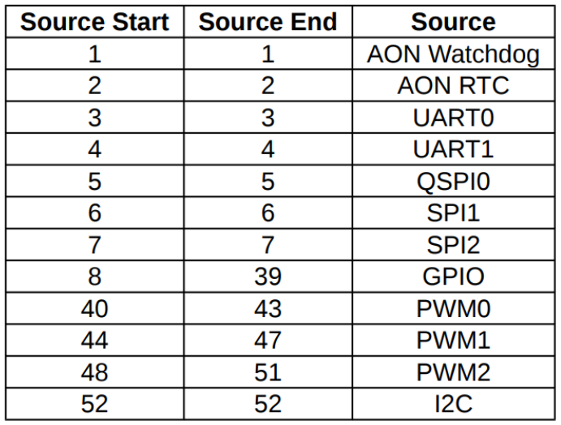
Платформа RISC-V
Архитектура прерываний FE310
Уровень 2: Регистры контроллера прерываний на уровне платформы
Для обработки запросов ввода-вывода в модуле ПЛИС мы будем использовать следующие регистры, привязанные к памяти: enable1 and enable2 (Interrupt-Enable) pending1 and pending2 (Interrupt Pending) priority1 through priority52 (Priority Registers) claim (Interrupt Claim/Complete Register)
18
Notes:
Нас интересует использование Контроллера прерывания на уровне платформы (ПЛИС) для прерываний от внешних устройств. Это второй уровень регистров прерываний, с которыми можно работать.
Как мы видели на принципиальной схеме ПЛИС имеет 52 источника. Это все контакты, подключенные к модулям ввода/вывода, включая их функции GPIO и аппаратного ввода/вывода. Нумерацию этих источников прерываний мы можем найти в таблице руководства FE310.
Для обработки запросов ввода-вывода в модуле ПЛИС мы будем использовать следующие регистры, привязанные к памяти:
enable1 and enable2 (Interrupt-Enable) Это регистры разрешения прерываний, которые мы рассматривали ранее. И снова, каждый бит разрешения прерывания расположен по номеру бита, указанному в исходном отображении ПЛИС. Младшая половина этого 64-битного слова - enable1, а старшая половина - enable2, расположены по адресам 0x0C002000 и 0x0C002004, соответственно.
pending1 and pending2 (Interrupt Pending) Это регистры ожидания прерывания, которые мы видели ранее, совпадающие по порядку битов с регистрами разрешения прерывания. Эти регистры расположены по адресам 0x0C001000 и 0x0C001004 соответственно.
priority1 through priority52 (Priority Registers) Приоритеты не устанавливаются по умолчанию, поэтому хорошей практикой является установление желаемого приоритета для всех прерываний, которые вы собираетесь использовать. Эти регистры предназначены для каждого из 52 источников прерываний ПЛИС. Приоритет 0 означает "не прерывать", а приоритет 7 - высший приоритет. Эти регистры расположены по адресам 0x0C000004 - 0x0C0000D0.
claim (Interrupt Claim/Complete Register) Чтение этого регистра возвращает идентификатор самого приоритетного ожидающего прерывания и очищает бит ожидания для этого прерывания в регистре ПЛИС pending1 или pending2. Регистр утверждения находится по адресу 0x0C200004.

Slide 19
Платформа RISC-V
Архитектура прерываний FE310
Уровень 3: Устройство ввода/вывода
Существуют три различных способа прерывания устройство на базе микроконтроллеров FE310: 1) Устройства UART. 2) Модуль GPIO. 3) Модули ШИМ.
19
Notes:
Как и большинство микроконтроллеров, FE310 оснащен множеством устройств ввода/вывода. Кроме принципа работы эти устройства отличаются способом реализации прерываний:
Каждое устройство ввода/вывода способно генерировать как минимум одно прерывание на уровне ПЛИС. Однако они могут различать несколько внутренних источников для прерываний ПЛИС. Например, устройства UART (модули асинхронной последовательной передачи данных) могут генерировать только одно прерывание на уровне ПЛИС на устройство, но они имеют биты включения и ожидания прерывания, чтобы реагировать на два события. Когда последовательная передача закончилась и когда были получены некоторые данные. Таким образом, UART может поддерживать два источника прерываний, используя 1 прерывание ПЛИС.
Другой пример - модуль GPIO, который поддерживает 32 прерывания ПЛИС (по одному на каждый вывод), но модуль GPIO может реагировать на нарастающие фронты, спадающие фронты, высокие или низкие уровни для каждого из этих выводов.
Третьи устройства могут генерировать большее количество прерываний ПЛИС для поддержки всех своих функций. Например, модули ШИМ поддерживают по 4 ПЛИС-прерывания: ровно по одному на канал.

Slide 20
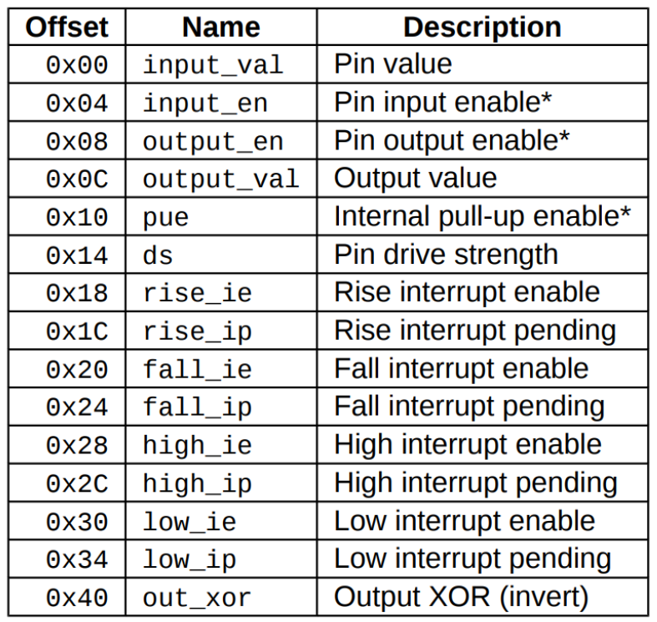
Платформа RISC-V
Регистры прерываний GPIO в микроконтроллере FE310
Регистры GPIO
Смещение и описание регистров конфигурации GPIO
20
Notes:
Вспомним регистры GPIO.
Обратите внимание, что в адресах с 0x18 по 0x34 находятся регистры разрешения прерывания и ожидания прерывания. Как уже упоминалось, они предназначены для генерации прерываний в случаях падающего фронта, нарастающего фронта, высокого состояния и низкого состояния. Как и другие регистры модуля GPIO, эти регистры разрешают прерывания или указывают на ожидающие прерывания, относящиеся ко всем 32 выводам модуля GPIO, побитово.

Slide 21
Платформа RISC-V
Использование прерываний GPIO в коде
Уровень 1: Работа с КСО
#define METAL_CPU_GET_CSR(reg, value) __asm__ volatile("csrr %0, " #reg : "=r"(value)); #define METAL_CPU_SET_CSR(reg, value) __asm__ volatile("csrw " #reg ", %0" : : "r"(value));
// Уровень 1: Включить прерывания с MIE в mstatus[3] volatile uintptr_t saved_config; METAL_CPU_GET_CSR(mstatus,saved_config); saved_config |= (0x1U<<3); METAL_CPU_SET_CSR(mstatus,saved_config); // Уровень 1: Включить прерывания с MEIE в mie[11] METAL_CPU_GET_CSR(mie,saved_config); saved_config |= (0x1U<<11); METAL_CPU_SET_CSR(mie,saved_config); // Уровень 1: Установление базового вектора mtvec METAL_CPU_SET_CSR(mtvec,&gpio1_isr);
21
Notes:
Простое приложение, управляемое прерыванием
Вспомните, как работает наш первый демонстрационный вход GPIO: Кнопка 0 выключает светодиод на плате, а кнопка 1 включает его, вот так:
while(1){ if(Red_V_read_pin(0) == 0) // Считать входной пин 0 Red_V_clear_pin(5); // Выключить светодиод
else if(Red_V_read_pin(1) == 0) // Считать входной пин 1 Red_V_set_pin(5); // Включить светодиод }
Затем измените это приложение, чтобы заменить обработку кнопки 1 на управление прерыванием.
Для этого приложения можно использовать то же оборудование, которое мы используем для приложения "Мигание и яркость".
Использование прерываний GPIO в коде
В дальнейшем мы не будем использовать библиотеку Freedom Metal Library для работы с прерываниями. Вместо этого мы будем использовать собственные макрофункции, как это было в предыдущих примерах.
Уровень 1: Работа с КСО
Единственные функции из библиотеки Freedom Metal Library, которые мы будем использовать, это два важных макроса в ./bsp/install/include/metal/csr.h:
#define METAL_CPU_GET_CSR(reg, value) __asm__ volatile("csrr %0, " #reg : "=r"(value)); #define METAL_CPU_SET_CSR(reg, value) __asm__ volatile("csrw " #reg ", %0" : : "r"(value));
Как видите, эти макросы создают инструкции csrr и csrw соответственно, поэтому все операции первого уровня будут выполняться с помощью этих макросов.
Первый считывает регистр КСО и копирует его содержимое в значение переменной C.
Второй копирует значение переменной C в регистр КСО.
Вот как мы можем установить разрешение глобального прерывания (бит 3 в mstatus) и разрешение прерывания MEI (бит 11 в mie):
// Уровень 1: Включить прерывания с MIE в mstatus[3] volatile uintptr_t saved_config; METAL_CPU_GET_CSR(mstatus,saved_config); saved_config |= (0x1U<<3); METAL_CPU_SET_CSR(mstatus,saved_config);
// Уровень 1: Включить прерывания с MEIE в mie[11] METAL_CPU_GET_CSR(mie,saved_config); saved_config |= (0x1U<<11); METAL_CPU_SET_CSR(mie,saved_config);
Что касается обработчиков прерываний, то мы будем работать в прямом режиме. То есть в регистре mtvec будет храниться адрес обработчика прерывания. В следующем примере мы увидим следующий код для этого:
// Уровень 1: Установление базового вектора mtvec METAL_CPU_SET_CSR(mtvec,&gpio1_isr);
Уровень 2: ПЛИС
Для работы с регистрами ПЛИС мы будем использовать собственные макросы, поскольку все они отображены в память. Вот макросы, которые мы будем использовать (обратите внимание, что последний из них не является функцией):
#define Red_V_PLIC_GPIO_set_priority(pin,p) *((uint32_t *) (0x0C000020+4*(pin))) = (p) #define Red_V_PLIC_clear_ie() *((uint32_t *) 0x0C002000) = 0:/ *((uint32_t *) 0x0C002004) = 0 #define Red_V_PLIC_set_ie1(x) *( (uint32_t *) 0x0C002000)) |= (1<<(x)) #define Red_V_PLIC_set_ie2(x) *((uint32_t *) 0x0C002004) |= (1<<(x)) #define Red_V_PLIC_claim *((uint32_t *) 0x0C200004)
Вот как мы будем использовать эти макросы:
// Уровень 2: Настройка PLIC для GPIO0 Red_V_PLIC_GPIO_set_priority(1,7); // Контакт 1, приоритет 7
// Уровень 2: PLIC (IE1, бит 9) для GPIO0_1 Red_V_PLIC_clear_ie(); // Отключите все остальные прерывания Red_V_PLIC_set_ie1(9); // Включите GPIO0_1
Макрос Red_V_PLIC_claim используется для утверждения прерывания на уровне ПЛИС. Это должно быть сделано внутри обработчика прерывания:
uint32_t plic_id; Red_V_GPIO_clear_flag(1); // Уровень 3: Очистить флаг GPIO0_1 plic_id = Red_V_PLIC_claim; // Уровень 2: Объявить прерывание GPIO Red_V_PLIC_claim = plic_id;
Уровень 3: Устройства ввода/вывода
Устройством ввода/вывода, используемым в этом первом приложении, будет модуль GPIO0, и для него мы также будем использовать макросы:
#define Red_V_GPIO_set_ie(x) *((uint32_t *) 0x1001202020) |= (1<<(x)) #define Red_V_GPIO_clear_flag(x) *((uint32_t *) 0x10012024) |= (1<<(x))
Эти макросы просто устанавливают и очищают определенные биты в регистрах fall_ie и fall_ip GPIO.
//Уровень 3: Разрешение прерывания по падающему фронту GPIO0_1 Red_V_GPIO_set_ie(1); Red_V_GPIO_clear_flag(1);
Вспомните, что флаги прерываний обычно не очищаются путем записи в них нулей. Посмотрите на функцию Red_V_GPIO_clear_flag() и обратите внимание, что она вроде бы записывает 1 в интересующий вас бит. Однако именно так эти флаги и очищаются. Запись 0 в эти флаги не имеет никакого эффекта.

Slide 22
Платформа RISC-V
Использование прерываний GPIO в коде
Уровень 2: ПЛИС
define Red_V_PLIC_GPIO_set_priority(pin,p) *((uint32_t *) (0x0C000020+4*(pin))) = (p) #define Red_V_PLIC_clear_ie() *((uint32_t *) 0x0C002000) = 0:/ *((uint32_t *) 0x0C002004) = 0 #define Red_V_PLIC_set_ie1(x) *( (uint32_t *) 0x0C002000)) |= (1<<(x)) #define Red_V_PLIC_set_ie2(x) *((uint32_t *) 0x0C002004) |= (1<<(x)) #define Red_V_PLIC_claim *((uint32_t *) 0x0C200004) // Уровень 2: Настройка PLIC для GPIO0 Red_V_PLIC_GPIO_set_priority(1,7); // Контакт 1, приоритет 7 // Уровень 2: PLIC (IE1, бит 9) для GPIO0_1 Red_V_PLIC_clear_ie(); // Отключите все остальные прерывания Red_V_PLIC_set_ie1(9); // Включите GPIO0_1 uint32_t plic_id; Red_V_GPIO_clear_flag(1); // Уровень 3: Очистить флаг GPIO0_1 plic_id = Red_V_PLIC_claim; // Уровень 2: Объявить прерывание GPIO Red_V_PLIC_claim = plic_id;
22

Slide 23
Платформа RISC-V
Использование прерываний GPIO в коде
Уровень 3: Устройства ввода/вывода
#define Red_V_GPIO_set_ie(x) *((uint32_t *) 0x1001202020) |= (1<<(x)) #define Red_V_GPIO_clear_flag(x) *((uint32_t *) 0x10012024) |= (1<<(x))
//Уровень 3: Разрешение прерывания по падающему фронту GPIO0_1 Red_V_GPIO_set_ie(1); Red_V_GPIO_clear_flag(1);
23

Slide 24
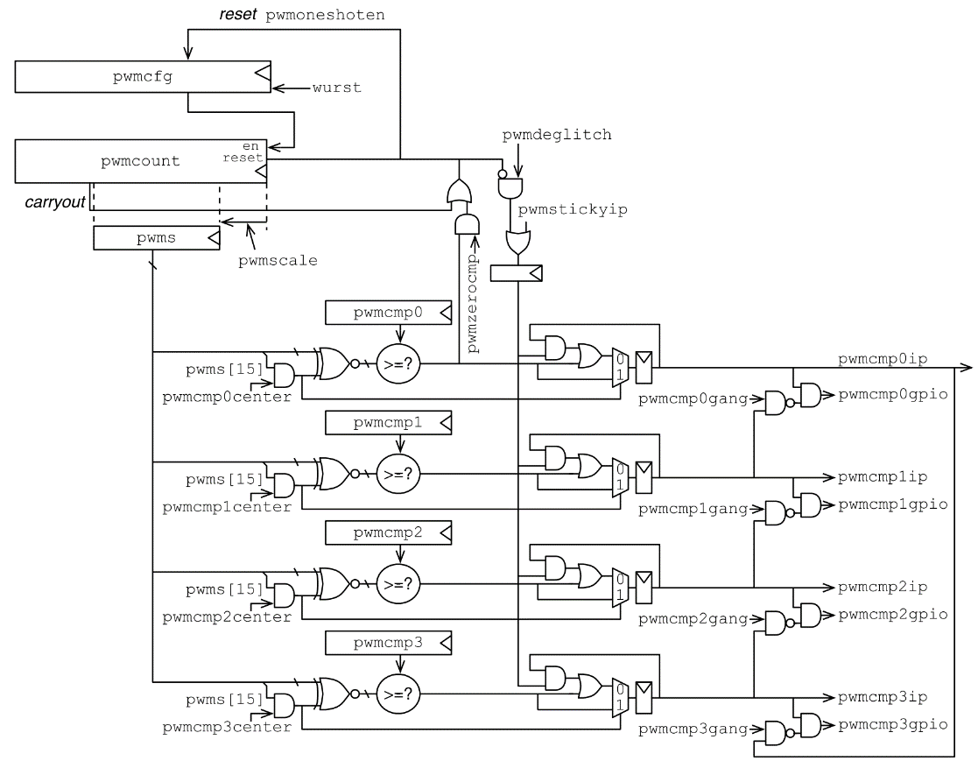
Платформа RISC-V
ШИМ-устройство в микроконтроллере FE310
24
Notes:
Наконец, мы готовы исправить комбинированное приложение «Мигание и яркость» с помощью прерываний.
Для кнопок, управляющих ШИМ, мы будем продолжать использовать тот же опрос с блокирующими циклами и вызовами функций блокирующей задержки.
Теперь, для части мигания, мы будем использовать периодическое прерывание от устройства PWM2 с частотой 1 мс. Это можно сделать, настроив модуль PWM2 на генерацию сигнала 1 кГц на любом канале, но отключив все его выходы, чтобы можно было использовать пины GPIO, поскольку нас интересует только периодическое прерывание. Сигнал прерывания мы будем использовать для канала 0, который содержит период ШИМ-сигналов, которые будет генерировать модуль. Это ровно 1 миллисекунда.
Каждую миллисекунду обработчик прерывания будет увеличивать счетчик, и когда он достигнет 500, он выключит бортовой светодиод. Когда он достигнет 1000, он включит бортовой светодиод и сбросит его в 0. Это позволит эффективно мигать светодиодом с частотой 1 Гц.
Напомним, что устройство ШИМ позволяет нам генерировать прерывания всякий раз, когда любой из его компараторов выдает 1. То есть, всякий раз, когда таймер достигает своего значения сравнения.
Именно для этого в схеме устройства ШИМ используются сигналы ip. Обратите внимание, что в модулях ШИМ нет регистров разрешения прерываний.

Slide 25
Платформа RISC-V
Использование прерываний ШИМ в коде
// Уровень 1: Установите базовый вектор mtvec METAL_CPU_SET_CSR(mtvec,&pwm2_isr); #define Red_V_PWM2_sticky() *((uint32_t *) 0x10035000) |= (1<<8) #define Red_V_PWM2_clear_flag(x) *(( uint32_t *) 0x10035000) &= ~(1<<((x)+28))
// Уровень 3: нет регистра ie для каналов ШИМ. Red_V_PWM2_clear_flag(0); // Очистить флаг PWM2_0 void pwm2_isr(void) __attribute__((interrupt, aligned(64)))); void pwm2_isr(){ static uint32_t count = 0; uint32_t plic_id; count++; // Код мигания if(count == 500) Red_V_clear_pin(5); // Выключите светодиод if(count == 1000){ Red_V_set_pin(5); // Включите светодиод count= 0; } Red_V_PWM2_clear_flag(0); // Очистить флаг PWM2_0 plic_id= Red_V_PLIC_claim; // Уровень 2: Прерывание по GPIO Red_V_PLIC_claim = plic_id; }
25
Notes:
Для уровней 1 и 2 мы будем использовать тот же код, что и в приложении, управляемом прерываниями GPIO, за исключением строки, в которой мы устанавливаем регистр mtvec для указания на подпрограмму обслуживания прерываний:
// Уровень 1: Установите базовый вектор mtvec METAL_CPU_SET_CSR(mtvec,&pwm2_isr);
ШИМ-устройством, используемым для периодического таймера, будет модуль PWM2, и для него мы также будем использовать макросы:
#define Red_V_PWM2_sticky() *((uint32_t *) 0x10035000) |= (1<<8) #define Red_V_PWM2_clear_flag(x) *(( uint32_t *) 0x10035000) &= ~(1<<((x)+28))
Опция sticky bits рекомендуется для гарантии того, что прерывания не будут забыты в ожидании выполнения обработчика. Также обратите внимание, что функция Red_V_PWM2_clear_flag() очищает биты ожидания прерывания, записывая в них ноль.
Поскольку в модулях ШИМ нет регистров разрешения прерываний, единственным кодом для конфигурирования прерываний на уровне 3 будет сброс флага:
// Уровень 3: нет регистра ie для каналов ШИМ. Red_V_PWM2_clear_flag(0); // Очистить флаг PWM2_0
А справа на слайде представлен код обработчика прерывания ШИМ.

Slide 26
НАЗВАНИЕ
Прерывание приложений
Подведение итогов
Мы узнали, как работают опрос и обработка прерываний. Мы рассмотрели некоторые аргументы в пользу прерываний по сравнению с опросом при обработке спорадических запросов ввода-вывода. Мы испытали, как задачи опроса могут мешать друг другу до такой степени, что приложение перестает реагировать. Мы рассмотрели типичную организацию аппаратных элементов в контроллере прерываний. Мы видели конкретные аппаратные средства обработки прерываний в микроконтроллере FE310. Мы создали простое приложение GPIO, управляемое прерываниями. Мы исправили наше неисправное приложение «мигание и яркость», превратив его в приложение, управляемое прерываниями.
26

